Slide 1
1.2 数制
1.2.1 十进制
1.2.2 二进制
1.2.3 十六进制
1.2.4 数制之间的相互转换
1.2.5 带符号数的表示方法

Slide 2
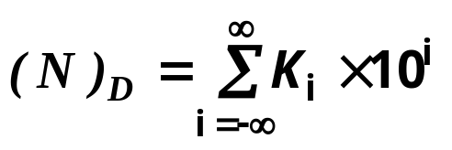
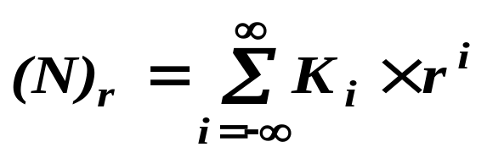
1.2 数制
数制:多位数码中的每一位数的构成及低位向高位进位的规则
1.2.1十进制
十进制采用0, 1, 2, 3, 4, 5, 6, 7, 8, 9十个数码，其进位的规则是“逢十进一”。
4587.29=4×10³+5×10²+8×10¹+7×10⁰+2×10⁻¹+9×10⁻²
系数
位权
一般表达式:
各位的权都是10的幂。
任意进制数的一般表达式为:

Slide 3
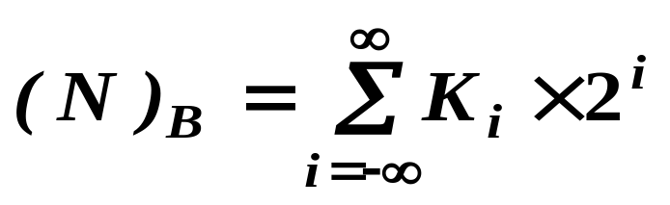
1.2.2 二进制
1、二进制数的表示方法
二进制数只有0、1两个数码，进位规律是：“逢二进一” .
例如：1+1=
10
= 1×2¹ + 0×2⁰
二进制数的一般表达式为:
位权
系数
各位的权都是2的幂。

Slide 4
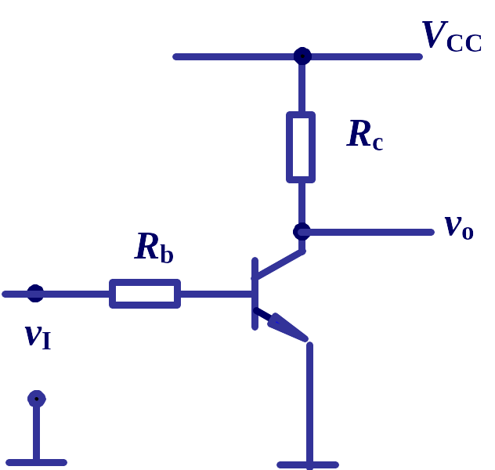
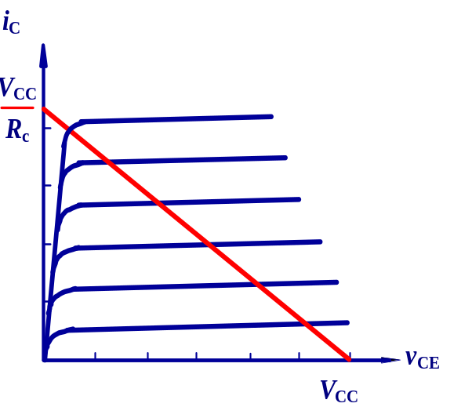
2、 二进制的优点
（1）易于电路表达---0、1两个值，可以用管子的导 通或截止，灯泡的亮或灭、继电器触点的闭合或断开来表示。
V
DD
R
d
v
O
i
D
/mA
可变电阻区
v
I
V
GS4
V
GS3
饱和区
V
GS2
O
V
GS1
截止区
v
_{DS}
/ V
（2）二进制数字装置所用元件少,电路简单、可靠 。
（3）基本运算规则简单, 运算操作方便。
Notes:
图中看出，谐波次数越高，幅值分量越小，对原波形的贡献越小，所以在一定条件下可忽略高次谐波。

Slide 5
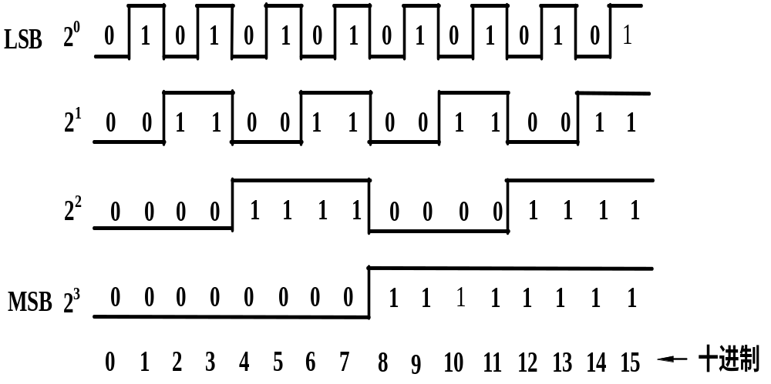
3、二进制数波形表示

Slide 6
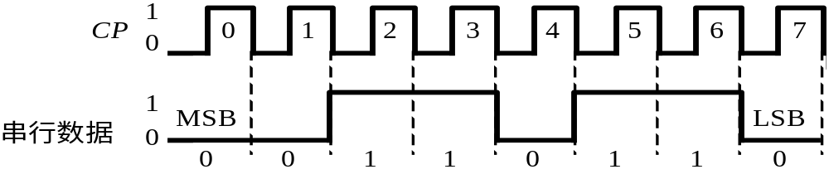
4、 二进制数据的传输
（1）二进制数据的串行传输

Slide 7
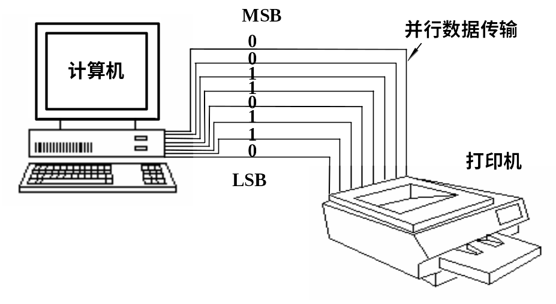
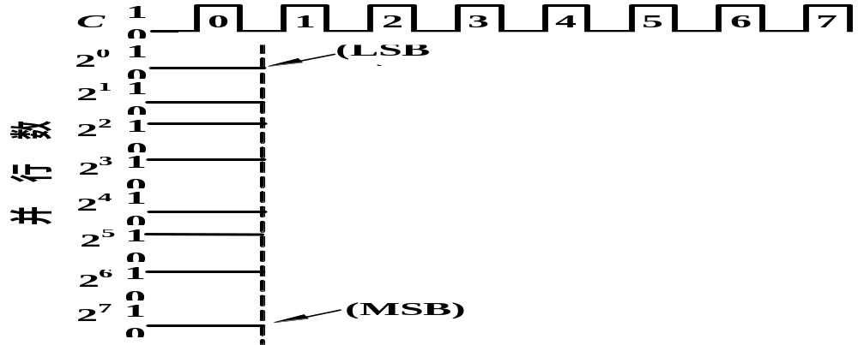
（2）二进制数据的并行传输
将一组二进制数据所有位同时传送。
传送速率快,但数据线较多，而且发送和接收设备较复杂。

Slide 8
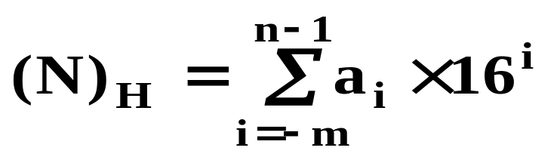
1.2.3 十六进制
十六进制数中只有0, 1, 2, 3, 4, 5, 6, 7, 8, 9 , A、B、C、D、E、F共16个数码，进位规律是“逢十六进一”。各位的权均为16的幂。
例如
一般表达式：
各位的权都是16的幂。

Slide 9
十六进制的优点
1）与二进制之间的转换容易；
2）计数容量较其它进制都大。假如同样采用四位数码，
二进制最多可计至( 1111)_{B} =( 15)_{D}；
八进制可计至 (7777)_{O} = (2800)_{D}；
十进制可计至 (9999)_{D}；
十六进制可计至 (FFFF)_{H} = (65535)_{D}，即64K。其容量最大。
3）书写简洁。

Slide 10
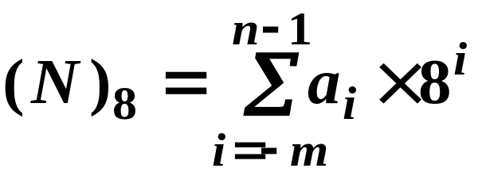
3. 八进制（很少使用，选讲）
八进制数中只有0, 1, 2, 3, 4, 5, 6, 7八个数码，进位规律是“逢八进一”。各位的权都是8的幂。
八进制就是以8为基数的计数体制。
一般表达式

Slide 11
4、二-八进制之间的转换（自学）
因为八进制的基数8=2³ ，所以，可将三位二进制数表示一位八进制数，即 000～111 表示 0～7
转换时，由小数点开始，整数部分自右向左，小数部分自左向右，三位一组，不够三位的添零补齐，则每三位二进制数表示一位八进制数。
(26.3)_{O}
例 (10110.011)_{B} =
将每位八进制数展开成三位二进制数，排列顺序不变即可。
(111 101 010.001)_{B}
例 (752.1)_{O}=

Slide 12
1.2.4 数制之间的相互转换
1、二--十六进制之间的转换
二进制转换成十六进制：
因为16进制的基数16=2⁴ ，所以，可将四位二进制数表示一位16进制数，即 0000～1111 表示 0-F。
例 (111100010101110)_{B} =
例 (111100010101110)_{B} =
(78AE)_{H}
十六进制转换成二进制：
将每位16进制数展开成四位二进制数，排列顺序不变即可。
(1011 1110 1110 1111)_{B}
例 (BEEF)_{H} =

Slide 13
2、 二-十进制之间的转换
整数部分小数部分
1)、十进制数转换成二进制数：
a. 整数的转换:
“辗转相除”法:将十进制数连续不断地除以2 , 直至商为零，所得余数由低位到高位排列，即为所求二进制数
Notes:
此处说明电压电流等为什麽用相量形式.

Slide 14
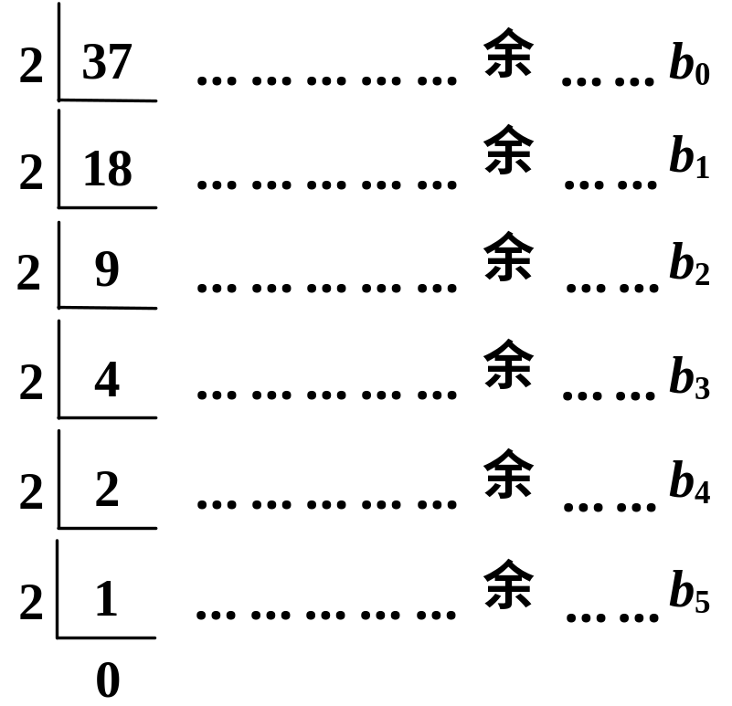
例1.2.2 将十进制数(37)_{D}转换为二进制数。
解：根据上述原理，可将(37)_{D}按如下的步骤转换为二进制数
由上得 (37)_{D}=(100101)_{B}
当十进制数较大时，有什么方法使转换过程简化?

Slide 15
例1.2.3 将(133)D转换为二进制数
解：由于27为128，而133－128=5=22＋20，
所以对应二进制数b7=1，b2=1，b0=1，其余各系数均为0，所以得
(133)D=(10000101)B

Slide 16
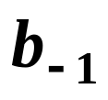
b. 小数的转换:
对于二进制的小数部分可写成
将上式两边分别乘以2，得
由此可见，将十进制小数乘以2，所得乘积的整数即为
不难推知，将十进制小数每次除去上次所得积中的整数再乘以2，
直到满足误差要求进行“四舍五入”为止，就可完成由十进制小数
转换成二进制小数。

Slide 17
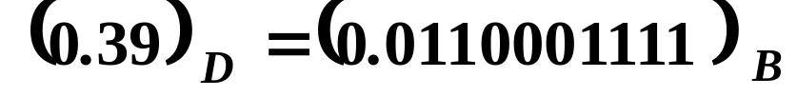
到
0
.
1
%
。
例 将十进制小数(0.39)_{D}转换成二进制数,要求精度达
解 由于精度要求达到0.1%，需要精确到二进制小数10位，即1/2¹⁰=1/1024。
0.39×2 = 0.78 b₋₁= 0
0.48×2 = 0.96 b₋₆ = 0
0.78×2 = 1.56 b₋₂= 1
0.96×2 = 1.92 b₋₇ = 1
0.56×2 = 1.12 b₋₃= 1
0.92×2 = 1.84 b₋₈ = 1
0.12×2 = 0.24 b₋₄= 0
0.84×2 = 1.68 b₋₉ = 1
0.24×2 = 0.48 b₋₅= 0
0.68×2 = 1.36 b₋₁₀= 1
所以
Notes:
等效电路由三个基本元件构成

Slide 18
1.2.5 带符号数的表示方法
1.原码、反码、补码
2.定点数、浮点数
Notes:
此处说明电压电流等为什麽用相量形式.

Slide 19
补充：二进制数的算术运算
补充1 无符号二进制的数算术运算
补充2 有符号二进制的数算术运算

Slide 20
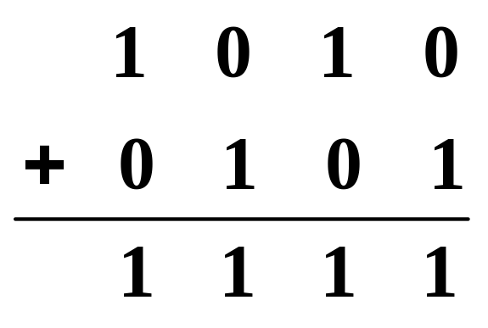
补充： 二进制的算术运算
补充1 无符号数算术运算
1、二进制加法
无符号二进制的加法规则：
0+0=0，0+1=1，1+1=10。
例1.3.1 计算两个二进制数1010和0101的和。
解：

Slide 21
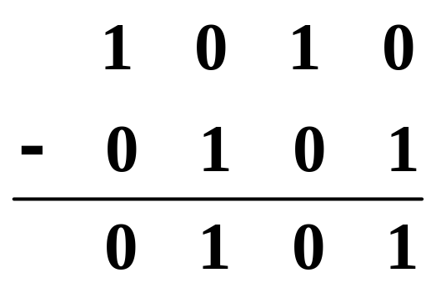
2．二进制减法
无符号二进制数的减法规则：
0-0=0， 1-1=0，1-0=1 0-1=11
例1.3.2 计算两个二进制数1010和0101的差。
解：

Slide 22
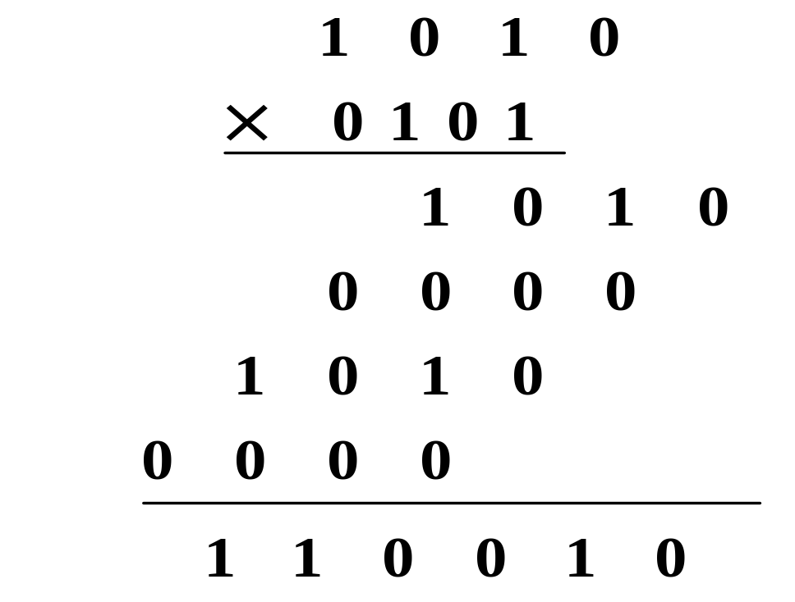
3、乘法
例1.3.3 计算两个二进制数1010和0101的积。
解：

Slide 23
例1.3.4 计算两个二进制数1010和111
解：
1.
0
1
1
111
1
0
1
0
1
1
1
0
1
1
0
1
1
0
0
1
1
1
1
0
1
0
1
1
1
0
1
1
余数
Notes:
放大电路存在电抗元件，如电容、电感。因此输入信号的频率不同，电路的输出响应也不同。

Slide 24
补充2 带符号二进制的减法运算
有符号的二进制数表示 :
二进制数的最高位表示符号位，且用0表示正数，用1表示负数。其余部分用原码的形式表示数值位。
(+11)_{D} =(0 1011) _{B}
(−11)_{D} =(1 1011) _{B}
1. 二进制数的补码表示
补码或反码的最高位为符号位，正数为0，负数为1。
当二进制数为正数时，其补码、反码与原码相同。
当二进制数为负数时，将原码的数值位逐位求反得到反码，然后在反码最低位加1得到补码。（还原过程相同）

Slide 25
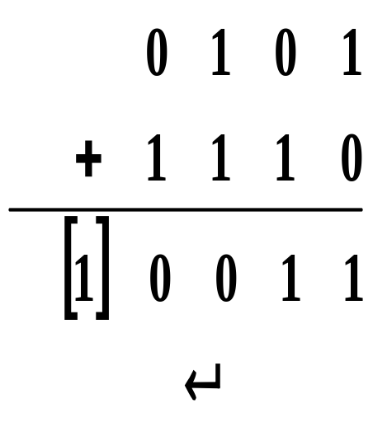
2. 二进制补码的减法运算
减法运算的原理:减去一个正数相当于加上一个负数A−B=A+(−B)，对(−B)求补码，然后进行加法运算。
例1.3.7 试用4位二进制补码计算5−2。
解：因为(5−2)_{补}=(5)_{补}+(−2) _{补}
=0101+1110
=0011
所以 5−2=3
自动丢弃

Slide 26
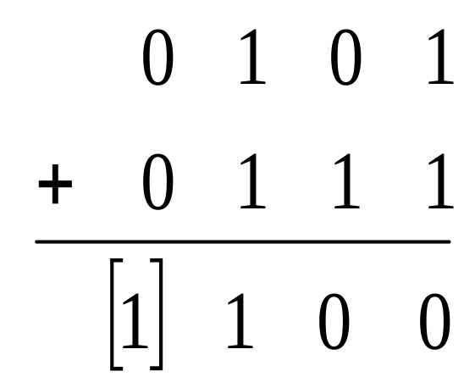
3. 溢出
例1.3.8 试用4位二进制补码计算5+7。
解：因为(5+7)_{补}=(5)_{补}+(7) _{补}
=0101+0111
=1100
解决溢出的办法:进行位扩展.

Slide 27
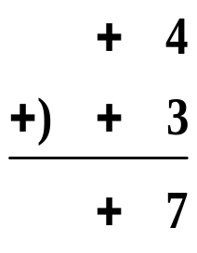
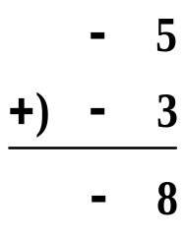
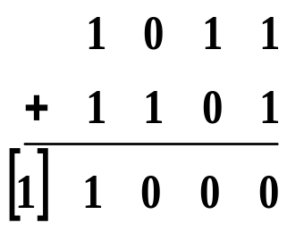
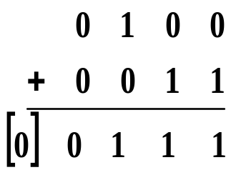
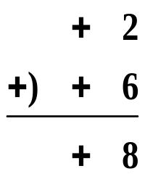
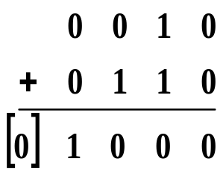
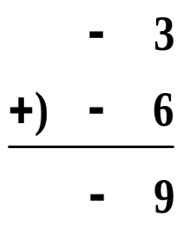
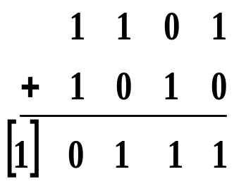
4. 溢出的判别
如何判断是否产生溢出？
正数+正数，负数+负数，正数-负数，负数-正数
当结果中的符号位与和数的符号位（b₃位）不同时，则运算结果是错误的，产生溢出。

